Slide 1
Tema 2.1
Datos e instrucciones básicas

Slide 2
Índice
Objetivos del tema
Datos
Instrucciones básicas

Slide 3
Objetivos del tema
Algorítmica básica
Tipos de datos: entero, real, booleano, carácter
Declaración y uso de variables
Instrucciones básicas: asignación, leer, escribir
Estructuras de control condicionales: si-entonces
Pseudolenguaje de programación

Slide 4
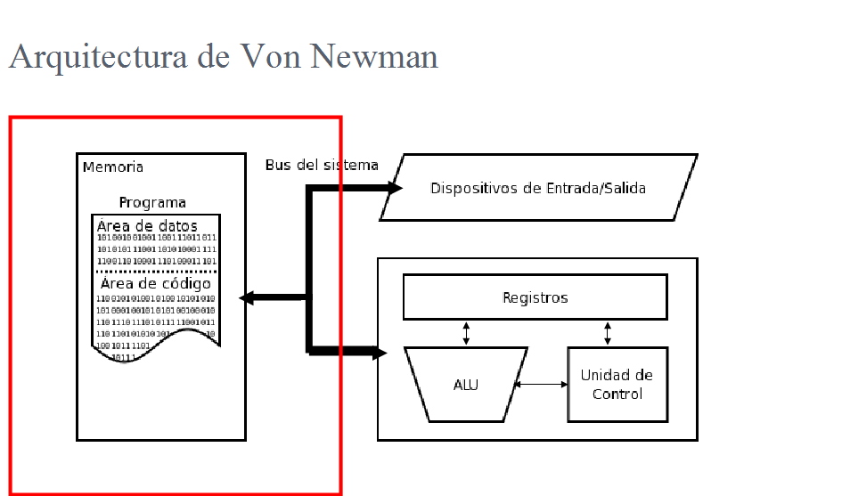

Slide 5
Índice
Objetivos del tema
Datos
Instrucciones básicas

Slide 6
Variable
Zona reservada de memoria a la que se accede mediante un nombre (identificador) y en la que se almacena un dato (valor)
El valor de la variable se suele ir modificando a medida que se ejecuta el algoritmo/programa
identificador
valor

Slide 7
El identificador
Conviene elegir un nombre que describa el dato
leer(a);
leer(b);
leer(c);
si a<24 y b<60 y c<60 entonces
escribir(“correcto”);
si no …
leer(hora);
leer(minuto);
leer(segundo);
si hora<24 y minuto<60 y segundo<60 entonces
escribir(“correcto”);
si no …
vs.

Slide 8
El identificador
Suelen existir restricciones para nombrar las variables
Se usan letras (‘A’...’Z’, ‘a’...’z’), dígitos (‘0’…’9’) y guión bajo (‘_’)
Se comienza por letra
Máximo 32 caracteres

Slide 9
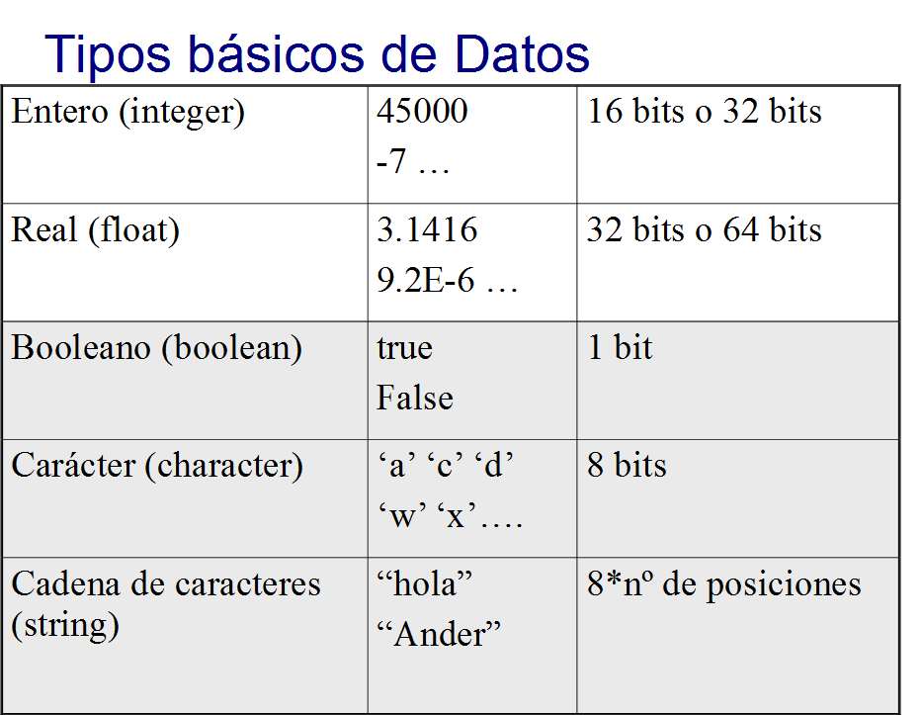

Slide 10
Números enteros
En matemáticas van de menos infinito a infinito
Z = {- ∞ , ..., -4, -3, -2, -1, 0, 1, 2, 3, 4, ..., ∞ }
En informática el rango es finito
Integer (16 bits): [-32768, 32767]
Integer (32 bits): [-2147483648, 2147483647]
¡¡¡Cuidado con los PUNTOS!!!
18.765 NO es un número entero, mientras que 18765 sí lo es

Slide 11
Operadores diádicos
Suma: +
Resta: –
Multiplicación: *
División entera: /
La división entre enteros da un entero: 12 / 5 → 2
Resto de la división: rem
Potencia: **
Z

Slide 12
Operadores monádicos
Valor absoluto: abs()
Cambio de signo: –
Casting: float()
Z

Slide 13
Expresiones
Combinan operaciones y devuelven un valor
Los operadores monádicos tienen prioridad sobre los diádicos
Producto, división y rem la tienen sobre suma y resta
Ante la duda, utilizar paréntesis
10
x+2
-4 *a*c
(base*altura) / 2
3.14*(r**2)

Slide 14
Números reales
En informática el rango también es finito
Float (32 bits): dominio (+/-)10³⁸ y (+/-)10⁻³⁸ entre valores
Ejemplos: 3.1416, 0.00002
También en notación exponencial: 42.054e-12
¡¡¡Cuidado con los PUNTOS y COMAS!!!
18.765 es un número real, mientras que 18,765 no lo es

Slide 15
Operadores diádicos
R
Suma: +
Resta: –
Multiplicación: *
División real: /
Para que el resultado sea real, ambos valores deberán ser reales: 12.0 / 5.0 → 2.4
Potencia: **

Slide 16
Operadores monádicos
R
Valor absoluto: abs()
Cambio de signo: –

Slide 17
Datos booleanos
Su dominio solamente tiene dos valores
Boolean (1 bit): {True, False} (verdadero o falso)
Tipos de operaciones con booleanos
Operaciones lógicas
Operaciones relacionales

Slide 18
Operaciones lógicas
Se aplican a operandos de tipo booleano
Tabla de verdad
A | B | A y B (and) | A o B (or) | no A (not)
True | True
True | False
False | True
False | False

Slide 19
Operaciones relacionales
Se aplican a operandos del mismo tipo, y el resultado es booleano
= (igual)
/= (distinto)
< (menor)
> (mayor)
<= (menor o igual)
>= (mayor o igual)

Slide 20
Caracteres
Character (8 bits): símbolos de la tabla ASCII
Letras mayúsculas: 'A', 'B', ..., 'Z'
Letras minúsculas: 'a', 'b', ..., 'z'
Dígitos: '0', '1', '2', ..., '8', '9'
Signos de puntuación: '.', ',', ';', ':', '¿', '?', '¡', '!', '(', '}', ...
Caracteres especiales: '@', '#', '&', '|', '%', '€’, ...
'K'

Slide 21
Cadenas de caracteres
String (8 bits * número de caracteres)
En Ada es un caso particular de array, una estructura de datos que se verá más adelante
“hola mundo!!”

Slide 22
Atención, pregunta
¿Qué tipo de dato usaríais para almacenar…
…vuestra edad?
…el valor de un dado de 6 caras?
…el estado civil de un usuario?
…una fecha de nacimiento?
…vuestra nota de selectividad (EBAU)?
…un número de teléfono?
…si un usuario está o no dado de alta?

Slide 23
Recordamos...

Slide 24
Índice
Objetivos del tema
Datos
Instrucciones básicas

Slide 25
Pseudolenguaje
Aunque en esta asignatura se va a programar en ADA y Python, se van a presentar las instrucciones en un pseudolenguaje de programación
Útil para aprender a programar con independencia del lenguaje que se utilice después

Slide 26
Declaración de variables
identificador(es) : tipo ;
Para poder utilizar una variable hay que declararla antes, indicando el tipo de dato que guarda
Al declararla se reserva espacio en memoria
Su valor inicial es desconocido, incontrolado
num, cantidad: Integer;
longitud: Float;
….
num
cantidad
longitud
¿?
¿?
¿?

Slide 27
La asignación
variable ← expresión ;
¡¡Cuidado con el orden derecha->izquierda!!
Primero se evalúa la expresión, luego se asigna su valor, machacando el que hubiera antes en la variable
num, cantidad: Integer;
longitud: Float;
num ← 2 ;
longitud ← 7.05 ;
….
num
cantidad
longitud
2
¿?
7.05

Slide 28
Errores de concordancia
Ocurren cuando los tipos de la variable y la expresión de una asignación no son el mismo
Cada variable se declara de un tipo (entero, real, carácter, booleano, string, …)
Cada literal tiene asignado implícitamente un tipo

Slide 29
Errores de concordancia
num: Integer;
nombre: String;
encontrado: Boolean;
…
num ← ‘a’;
num ← true;
num ← “comisión apertura”;
num ← nombre;
nombre ← num;
num ← num + nombre;
nombre ← encontrado;
…
Algunos ejemplos

Slide 30
Entrada/salida estándar
leer(variable);
Permite tomar un valor desde el exterior del algoritmo (desde el teclado) y asignárselo a una variable
escribir(expresión);
Sirve para mostrar mensajes y/o datos al exterior (por pantalla)

Slide 31
Ejemplo E/S estándar
num1, num2, num3: Integer;
escribir (“Teclea un número: ”);
leer(num1);
escribir (“Teclea otro número: ”);
leer(num2);
escribir (“La suma de ” num1 “ y ” num2 “ es: ” num1+num2);
num3 ← num1 – num2;
escribir (“Y la resta es” num3);

Slide 32
Estructuras de control
El orden de ejecución de las instrucciones es, en principio, secuencial
Las estructuras de control permiten romper este orden
Se basan en condiciones expresadas mediante operadores relacionales (>, >=, =, /=, <=, <) y/o lógicos (and, or, xor, not)
En el momento de ser evaluada, una condición se puede cumplir (true) o no (false)

Slide 33
Estructuras de control
Dos tipos de estructuras de control
Condicionales: se verán a continuación
Iterativas: se tratarán en el tema 2.2

Slide 34

Ejemplo
¿Cómo escribir el máximo entre num1 y num2?
escribir(“Teclea dos números”);
leer (num1);
leer(num2);
¿Y después?
escribir(“el máximo es: ” num1);
escribir(“el máximo es: ” num2);

Slide 35
Ejemplo
¿Cómo escribir el máximo entre num1 y num2?
escribir(“Teclea dos números”);
leer (num1);
leer(num2);
si num1 >= num2 entonces
escribir(“el máximo es: ” num1);
si no
escribir(“el máximo es: ” num2);
fin_si;

Slide 36
Esquema si-entonces
si condición entonces
bloque_instrucciones1;
si no
bloque_instrucciones2;
fin_si;
falso
cierto
¿condición?
Instrucciones2;
Instrucciones1;
Si la condición es cierta solamente se ejecuta el primer grupo de instrucciones, y si es falsa solamente se ejecuta el segundo grupo (si existe, porque es opcional)

Slide 37
Esquema si-entonces (sin si no)
si condición entonces
bloque_instrucciones;
fin_si;
falso
cierto
¿condición?
Instrucciones;

Slide 38

Caracteres y strings
Los operadores relacionales existen para caracteres y strings
La comparación se establece por orden alfabético
si nombre = "Aitor" entonces
si ‘a’ <= ‘f’ entonces
si "elefante" < "mosquito" entonces

Slide 39

Concordancia de tipos
Como el resto, estos operadores también deben respetar la concordancia de tipos
En un principio, no se puede comparar:
4 < "mosquito"
Pero sí
"4" < "mosquito"
'4' >= 'a'

Slide 40
Diferentes alternativas
Siempre existen diferentes formas de resolver un determinado problema
A continuación se presentarán algunas para el caso del máximo de dos números

Slide 41
num1, num2, max: Integer; leer(num1); leer(num2); si num1 > num2 entonces max ← num1; si no max ← num2; fin_si; escribir(“El máximo es: ” max); | num1, num2, max: Integer; leer(num1); leer(num2); si num1 > num2 entonces max ← num1; escribir(“El máximo es: ” max); si no max ← num2; escribir(“El máximo es: ” max); fin_si; | num1, num2, max: Integer; leer(num1); leer(num2); max ← num2; si num1 >= num2 entonces max ← num1; fin_si; escribir(“El máximo es: ” max);
num1, num2, max: Integer; leer(num1); leer(num2); si num1 >= num2 entonces max ← num1; si no max ← num2; fin_si; escribir(“El máximo es: ” max); | num1, num2: Integer; leer(num1); leer(num2); si num1 < num2 entonces escribir(“El máximo es: ” num2); si no escribir(“El máximo es: ” num1); fin_si; | num1, num2, max: Integer; leer(num1); leer(num2); max← num1; si num1 < num2 entonces max ← num2; fin_si; escribir(“El máximo es: ” max);

Slide 42
¿Alguna pregunta?

